Slide 1
PVB opdracht: Plotter Data
Kurt Peeters
IC18AOE

Slide 2
Wie ben ik?
Kurt Peeters
Applicatie en mediaontwikkelaar
IC18AOE

Slide 3
Stageplaats
Goedhart Repro
Plotters
Technische Documenten

Slide 4
Mijn opdracht
Waarom?
Programma creëren waarin door middel van het lezen en opsturen van data uit plotters.
De data word verkregen door middel van “web scraping”.
Gegevens: Tellerstand, Status cartridges en evt Storingen
Zo autonoom mogelijk

Slide 5
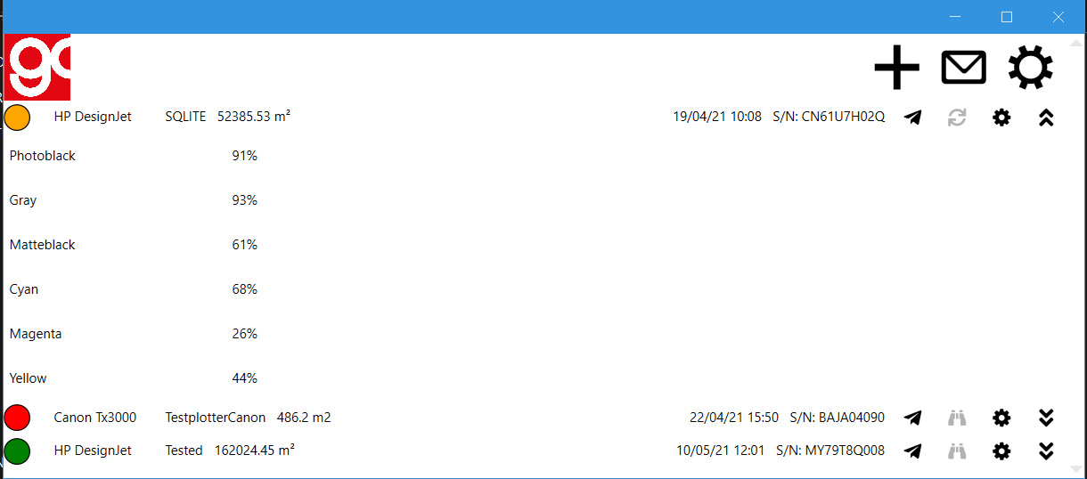
Dashboard

Slide 6
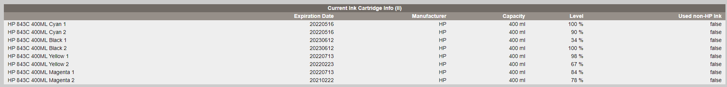
Inteface plotter

Slide 7
Kerntaken en Werkprocessen
Documenten gemaakt
Programma van eisen
Projectplan
Functioneel ontwerp
Technisch ontwerp
Configuratiebestand
Systeemtestplan
Acceptatietestplan
Evaluatie
Kwaliteitshandboek
Notes:
B1: Basisdeel
B1-K1: Levert een bijdrage aan het ontwikkeltraject
B1-K1-W1: Stelt de opdracht vast
B1-K1-W2: Levert een bijdrage aan het projectplan
B1-K1-W3: Levert een bijdrage aan het ontwerp
B1-K1-W4: Bereidt de realisatie voor
B1-K2: Realiseert en test (onderdelen van) een product
B1-K2-W1: Realiseert (onderdelen van) een product
B1-K2-W2: Test het ontwikkelde product
B1-K3: Levert een product op
B1-K3-W1: Optimaliseert het product
B1-K3-W2: Levert het product op
B1-K3-W3: Evalueert het opgeleverde product
P1: Profieldeel (alleen voor de opleiding Applicatie- en mediaontwikkelaar)
P1-K1: Onderhoudt en beheert de applicatie
P1-K1-W1: Onderhoudt een applicatie
P1-K1-W2: Beheert gegevens

Slide 8
B1-K1-W1: Stelt de opdracht vast
Vastgesteld door middel van interviews en eerder gemaakte documentatie (Proces)
Product programma van eisen gemaakt met behulp van sjabloon

Slide 9
B1-K1-W2: Levert een bijdrage aan het projectplan
Product projectplan gemaakt met behulp van Sjabloon
Product strokenplanning verwerkt in het projectplan

Slide 10
B1-K1-W3: Levert een bijdrage aan het ontwerp
Product functioneel ontwerp gemaakt met behulp van sjabloon
Product technisch ontwerp gemaakt met behulp van sjabloon

Slide 11
B1-K1-W4: Bereidt de realisatie voor
Product configuratieoverzicht gemaakt met behulp van sjabloon

Slide 12
B1-K2-W1: Realiseert (onderdelen van) een product
Product gerealiseerd met behulp van het technisch en functioneel ontwerp
Realisatielogboek gecreerd
Creatiescript database verwerkt
Broncode te verkrijgen door middel van pdf en github

Slide 13
B1-K2-W2: Test het ontwikkelde product
Product systeemtest gemaakt
Resultaten systeemtest verwerkt

Slide 14
B1-K3-W1: Optimaliseert het product
Proces/Product Acceptatietest gecreerd en uitgevoerd met Geerten Vester
Na opmerkiningen aanpassingen gemaakt en gedocumenteerd

Slide 15
B1-K3-W2: Levert het product op
Presentatie gemaakt over het product
Product niet in productieomgeving opgenomen aangezien er geen server is die de database host

Slide 16
B1-K3-W3: Evalueert het opgeleverde product
Evaluatieverslag gemaakt

Slide 17
P1-K1-W1: Onderhoudt een applicatie
Tickets zijn behandeld in het Kwaliteitshandboek
Alle aanpassingen zijn gemaakt en door verwerkt in het project

Slide 18
P1-K1-W2: Beheert gegevens
Documentatie is aangepast
Nieuwe versie van de applicatie is gemaakt

Slide 19

Demonstratie

Slide 20
Vragen

